Slide 1
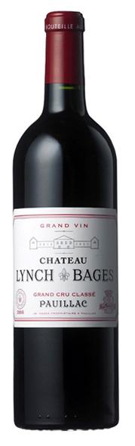
와인 전문 기업 ㈜에프엘코리아 브랜드 문의 02)449-3151
BRAND STORY / 브랜드 스토리
17세기 토마스 린치가 포도원 바쥬를 소유하게 되면서 현재의 린치 바쥬 명칭을 갖게 됩니다.
20세기 이후 현재의 까즈 가문이 소유하게 되면서 이전의 전통에 현대적인 감각을 더하는
노력을 기울여 프랑스 보르도 그랑크뤼 중에 인기있는 대표 상품 중 하나로 안착하게 됩니다.
70% 이상 사용되는 까베르네 쇼비뇽 품종을 기반으로 파워 풀 하면서도 세련된 스타일의
균형미가 인상적인 와인을 생산합니다.
PRODUCT INTRODUCTION / 제품 소개
샤또 린치 바쥬 2017 (Chateau Lynch Bages)
생산지역 : Pauillac AOC 5th GCC
포도품종: Cabernet Sauvignon 70%, Merlot 24%, Cabernet Franc 4%, Petit Verdot 2%
짙은 자주 빛 힌트의 레드
블랙 커런트, 체리외 붉은 과실 류의 복합적인 아로마
신선함이 어우러진 세밀하면서도 세련된 강한 탄닌
길고 향긋한 여운의 풀 바디
18개월 75% 뉴 프렌치 오크 숙성 후 출하
SELLING POINT / 주요 판매 포인트 및 한 줄 평
보르도 그랑크뤼 인기있는 대표 상품 중의 하나
Awards
JS 95, WE 94-96, JD 95, DC 95, WS 94, RP 94
프랑스 그랑크뤼 5등급

